Slide 1
Řešení brzdové soustavy experimentálního vozidla
Vysoká škola technická a ekonomická
v Českých Budějovicích
Autor: Jan Nekola
Vedoucí práce: Ing. Jan Kolínský, Ph.D.
Oponent: Ing. Martin Podařil, PhD.

Slide 2
Motivace a důvody k řešení daného problému
Zájem o automobilový průmysl
Práce v konstrukci
Získání vědomostí

Slide 3
Cíl práce
Návrh brzdové soustavy
Volba vhodných komponent
Sestava ve funkční celek

Slide 4
Výzkumné otázky
Vhodnost hydraulických brzd hlediska účinnosti a konstrukce?
Jak se projeví volba typu pneumatik a průměru ráfku na celkovou brzdnou sílu?
Bude brzdný systém potencionálně provozu schopný?

Slide 5
Použité metody
Volba vhodných komponent
Technické výpočty
3D model
Volba vstupních parametrů

Slide 6
Dosažené výsledky
Energie potřebná k zastavení
Kinematika brzdového pedálu
Tlak v brzdovém okruhu
Moment na brzdovém kotouči
Brzdná dráha
Uložení brzdového pedálu
Kalkulace materiálu

Slide 7
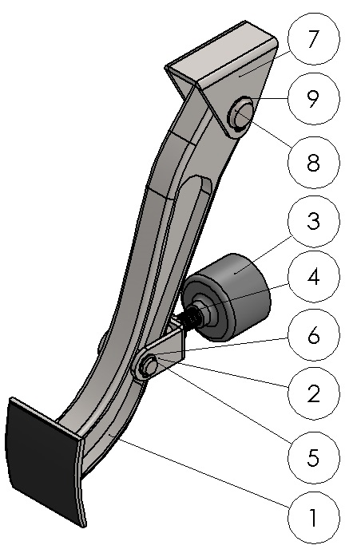
Dosažené výsledky

Slide 8
Diskuse výsledků
Volba značky komponent
Brzdný účinek v závislosti na kotouči
Typ zapojení

Slide 9
Závěrečné shrnutí
Navržen brzdový systém
Sestaveny vhodné komponenty
Kontrolní výpočty
3D model brzdového pedálu

Slide 10
Děkuji za pozornost

